Slide 1


Εργαστήρι Ηλεκτρονικής Διακυβέρνησης

Slide 3
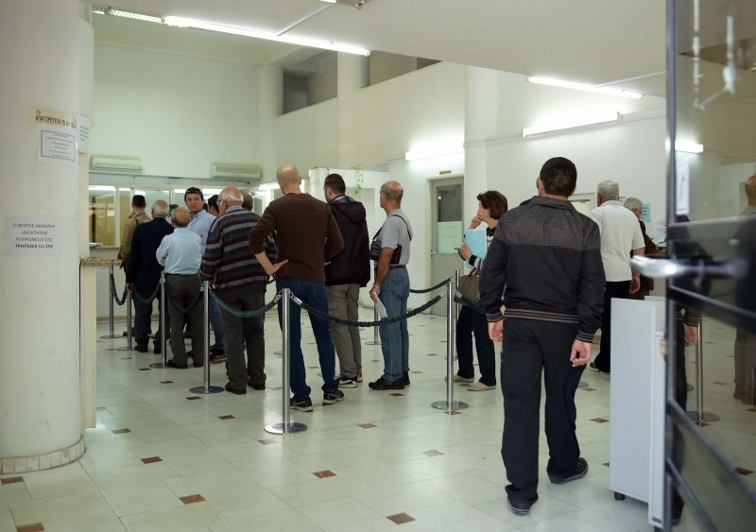

Slide 4
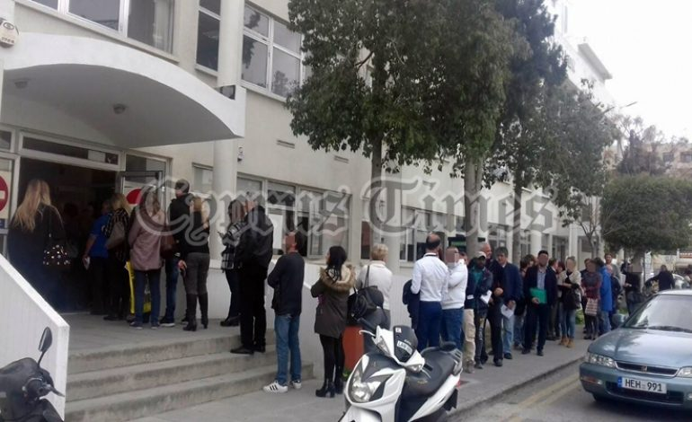

Slide 6
Προβλήματα - Προκλήσεις
Θέματα Νομικά και Ασφάλειας
Γραφειοκρατία – Χρονοβόρες Διαδικασίες
Συντονισμός των εμπλεκόμενων Τμημάτων
Διαθεσιμότητα Πόρων (Ανθρώπινο Δυναμικό)
Νοοτροπία
Ψηφιακός Αναλφαβητισμός
ΠΟΛΙΤΙΚΗ ΔΕΣΜΕΥΣΗ
Notes:
Issues & Challenges
DOING MORE WITH LESS
Resources Availability (Personnel-Budget) → Use of new Technologies
Legal and Security implications → Modernization/Update of Legislation: in order to overcome some of the barriers imposed by the existence of specific Law regulation.
Bureaucracy – Time Consuming Procedures→ Business Reengineering / Simplification of procedures: Modeling of business processes, Joined Administrative Processes, aligning information architectures with organisational goals, and well-defined agreements on the roles, duties and responsibilities of all parties involved (national-regional - local level).
Interoperability & Collaboration between different systems → Common Standards/Specifications, Data formats and protocols, Open Interfaces and Specifications, Telecommunications.
Take up of eServices: Lack of awareness, trust & interest. → Provide incentives (i.e. if online payment a discount will be provided, extension of deadlines for submitting an application) & Training to the public (free computer/internet training)
Mindset: People mindset is also a major concern. A further digital divide will occur, if not all people are ready to accept the change. People, both from within and outside the Government, must be educated, informed and exposed to the benefits of ICT in general. The User/Citizen satisfaction measurements and the user awareness programs will give the means to overcome this issue.
Strong Political Commitment is needed, in order to overcome resistance and barriers, to change mindsets, to push through organisational change, to sustain investment, and to keep the long-term perspective in mind while insisting on concrete deliverables in the shorter term.

Slide 7
Κεντρικές Ιστοσελίδες / Πύλες
www.ariadne.gov.cy
www.kepa.gov.cy/egov

Slide 8

Διαδικτυακή Πύλη Αριάδνη
single sign-on
www.ariadne.gov.cy

Slide 9
Κυβερνητική Διαδικτυακή Δίοδος Ασφαλείας - ΑΡΙΑΔΝΗ
Ηλεκτρονική πλατφόρμα, μέσω της οποίας οι πολίτες/επιχειρήσεις μπορούν να διεκπεραιώνουν τις συναλλαγές τους με το Δημόσιο μέσω διαδικτύου, 24/7 χωρίς να απαιτείται η φυσική τους παρουσία

Slide 10
Στόχοι
Παροχή η-Υπηρεσιών προς τους πολίτες/επιχειρήσεις με ασφαλή τρόπο 24/7
Παρουσίαση του κράτους στο κοινό ως μια Ενιαία Ηλεκτρονική Οντότητα
Διασύνδεση των πληροφοριακών συστημάτων που βρίσκονται σε λειτουργία στους διάφορους κυβερνητικούς οργανισμούς:
  Αυτόματη συλλογή στοιχείων
  Πρόσβαση σε στοιχεία άλλων κρατικών οργανισμών για τις ανάγκες συγκεκριμένου συστήματος

Slide 11
Χαρακτηριστικά - Δυνατότητες
  Ενιαίος κωδικός πρόσβασης (Single Sign-on)
    Πρόσβαση σε η-Υπηρεσίες και συστήματα/portals των διάφορων ΚΟ με τον ίδιο κωδικό και σύνθημα
    Δεν απαιτείται η εγγραφή/ταυτοποίηση για κάθε σύστημα/η-Υπηρεσία εφόσον πιστοποιείται από την Αριάδνη
  Μηχανισμός Ηλεκτρονικών Πληρωμών (e-Payments)

Slide 12
Χαρακτηριστικά - Δυνατότητες
Μηχανισμός ειδοποιήσεων (SMS/Email)
    Δυνατότητα αποστολής email/SMS ανάλογα με τις ανάγκες του κάθε Κυβερνητικού Οργανισμού
    Μαζική αποστολή ή ανά περίπτωση
Υποστήριξη η-Υπογραφών (eSignature) και η-Ταυτοποίησης (eID)
    Έλεγχος εγκυρότητας ηλεκτρονικά υπογραμμένων εγγράφων που θα επισυνάπτονται από τον πολίτη μαζί με το αίτημα
    Διασφάλιση υψηλού βαθμού εμπιστοσύνης για την ηλεκτρονική ταυτότητα ενός χρήστη

Slide 13
η-Υπηρεσίες σε λειτουργία
η-Υπηρεσίες
  Πλήρωση θέσεων στην ΕΔΥ
  Χορηγίες και Επιδόματα
  Γη και Κατοικία
    Πιστοποιητικό Ακίνητης Ιδιοκτησίας
    Αίτηση για αντίγραφο κτηματικού σχεδίου
    Αίτηση Οριοθέτησης Ακίνητης Ιδιοκτησίας
    Πιστοποιητικό Έρευνας
    Πλοήγηση σε Χάρτες

Slide 14
η-Υπηρεσίες σε λειτουργία
  Εργασία
    Κατάσταση Ασφαλιστικού Λογαριασμού
    Προσωρινός Υπολογισμός Σύνταξης
  Φορολογικά
    Ληξιπρόθεσμα Σχέδια
    Φορολογικά Στοιχεία
  Αρχείο Πληθυσμού και Μετανάστευσης
    Πιστοποιητικό Γέννησης
    Εκλογικό Βιβλιάριο
  Πρόοδος Αιτημάτων (1η Φάση)
    Βοηθήματα, Χορηγίες, Επιδόματα, Συντάξεις, Πλεονασμός

Slide 15
Νέες η-Υπηρεσίες – Υπό Εξέλιξη
Ακινητοποίηση Οχήματος
Έκδοση βεβαιώσεων για επιδόματα (Τέκνου, μονογονεϊκού, σύνταξης)
Προβολή/Αλλαγή Προσωπικών Στοιχείων σε διάφορα Τμήματα του Δημοσίου
Εγγραφή Φορολογουμένου για άμεσους και έμμεσους φόρους (Single Registration)
Προσωπική Θυρίδα για Φύλαξη Εγγράφων/Δικαιολογητικών

Slide 16
Οφέλη
Για τον Πολίτη
Βελτίωση του χρόνου διεκπεραίωσης των αιτημάτων και ενημέρωσης του πολίτη
  Απλοποίηση των διαδικασιών υποβολής των αιτήσεων
  Αυτοματοποίηση της συλλογής των στοιχείων που απαιτούνται.
Απλοποιημένη και ασφαλή επικοινωνία με την Κυβέρνηση
Εξυπηρέτηση “one stop”, 24 x 7
Ασφαλής Πλατφόρμα η-Πληρωμών
Ενιαίος Κωδικός Πρόσβασης (Single Sign-on) για τις ηλεκτρονικές συναλλαγές με το κράτος
Ελαχιστοποίηση της γραφειοκρατίας (π.χ. δεν θα απαιτείται η προσκόμιση στοιχείων/πιστοποιητικών που ήδη τηρούνται από άλλα Κυβερνητικά Τμήματα)

Slide 17
Οφέλη
Για το Δημόσιο
Μείωση του διοικητικού κόστους της Δημόσιας Υπηρεσίας
  Ηλεκτρονική διεκπεραίωση αιτημάτων
  Ολοκληρωμένες συναλλαγές (συλλογή στοιχείων από διάφορα Τμήματα)
Εύκολη και γρήγορη ανάπτυξη νέων η-υπηρεσιών με χαμηλότερο κόστος
  Αξιοποίηση υφιστάμενων πληροφοριακών συστημάτων χωρίς να απαιτούνται δαπανηρές αναβαθμίσεις σε αυτά
  Μείωση του κόστους ανάπτυξης η-Υπηρεσιών, μέσω της αξιοποίησης των κοινών λειτουργιών της Αριάδνης
Αύξηση της αποτελεσματικότητας και παραγωγικότητας

Slide 18
Επόμενα Βήματα…
Υλοποίηση νέων ηΥπηρεσιών
Εφαρμογή η-Ταυτότητας και η-Ταυτοποίησης
Ανασχεδιασμός Αριάδνης
Notes:
Issues & Challenges
DOING MORE WITH LESS
Resources Availability (Personnel-Budget) → Use of new Technologies
Legal and Security implications → Modernization/Update of Legislation: in order to overcome some of the barriers imposed by the existence of specific Law regulation.
Bureaucracy – Time Consuming Procedures→ Business Reengineering / Simplification of procedures: Modeling of business processes, Joined Administrative Processes, aligning information architectures with organisational goals, and well-defined agreements on the roles, duties and responsibilities of all parties involved (national-regional - local level).
Interoperability & Collaboration between different systems → Common Standards/Specifications, Data formats and protocols, Open Interfaces and Specifications, Telecommunications.
Take up of eServices: Lack of awareness, trust & interest. → Provide incentives (i.e. if online payment a discount will be provided, extension of deadlines for submitting an application) & Training to the public (free computer/internet training)
Mindset: People mindset is also a major concern. A further digital divide will occur, if not all people are ready to accept the change. People, both from within and outside the Government, must be educated, informed and exposed to the benefits of ICT in general. The User/Citizen satisfaction measurements and the user awareness programs will give the means to overcome this issue.
Strong Political Commitment is needed, in order to overcome resistance and barriers, to change mindsets, to push through organisational change, to sustain investment, and to keep the long-term perspective in mind while insisting on concrete deliverables in the shorter term.

Slide 19
ΕΓΓΡΑΦΗ
Για να είναι δυνατή η χρησιμοποίηση των υπηρεσιών της Αριάδνης θα πρέπει να προηγηθεί εγγραφή ως Πολίτης ή Οργανισμός. Η δυνατότητα εγγραφής ως Αντιπρόσωπος δεν υπάρχει σήμερα.
Με την εγγραφή δημιουργείται ένα Προφίλ Χρήστη και τότε είναι δυνατή η υποβολή στοιχείων στις διάφορες υπηρεσίες.. Με την εγγραφή δημιουργείται ένα Προφίλ χρήστη και τότε είναι δυνατή η υποβολή στοιχείων στις διάφορες υπηρεσίες.

Slide 20
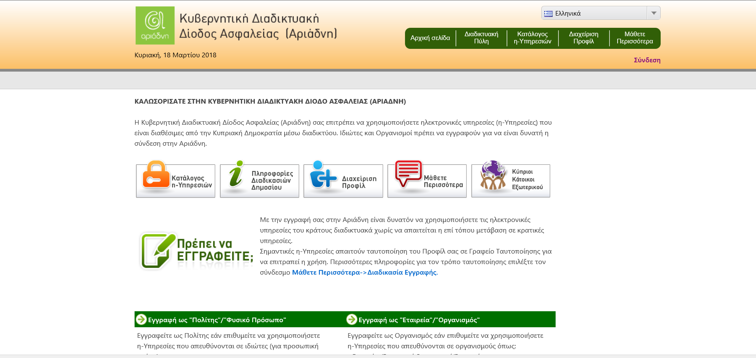

Slide 21

Βήματα για δημιουργία ΠΡΟΦΙΛ σαν ΠΟΛΙΤΗΣ στο ΑΡΙΑΔΝΗ
Βήμα 1: ΔΗΜΙΟΥΡΓΙΑ ΠΡΟΦΙΛ
Επίσκεψη στο http://www.ariadni.gov.cy

Slide 22
Από την κυρίως οθόνη να επιλεγεί το «Εγγραφή ως Πολίτης»

Slide 23
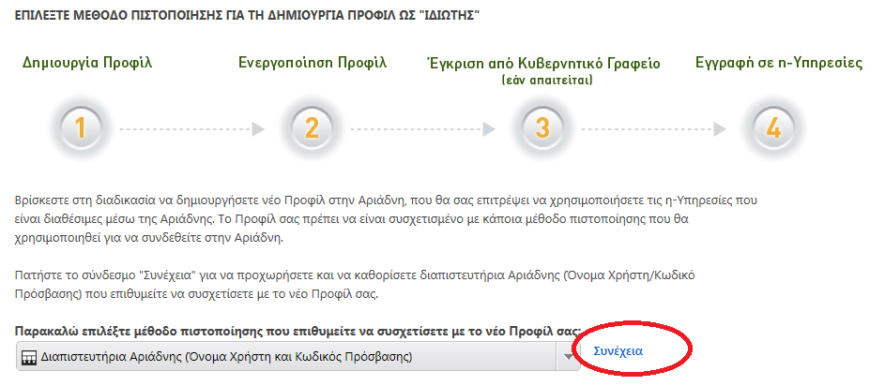
Βήμα 1.1 :
Στο κενό πεδίο, να γραφτεί αυτό που φαίνεται στο παραθυράκι και να
επιλεγεί το κουμπί «Συνέχεια»

Slide 24
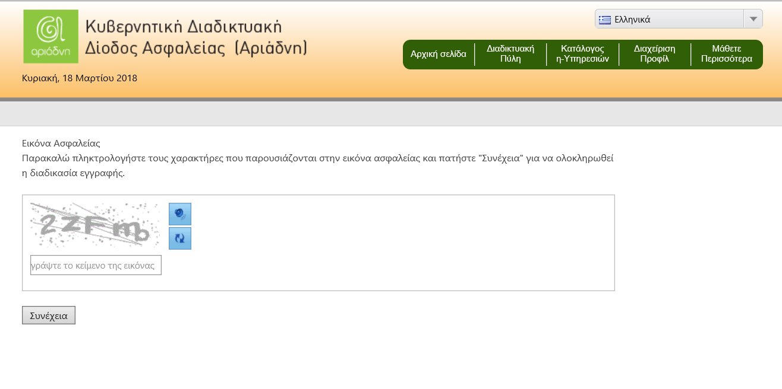
Γράφω στο κουτί ακριβώς
ό,τι βλέπω από πάνω
Βήμα 1.2 : Αφού συμπληρωθούν τα πεδία της οθόνης να επιλεγεί το κουμπί «Συνέχεια»

Slide 25
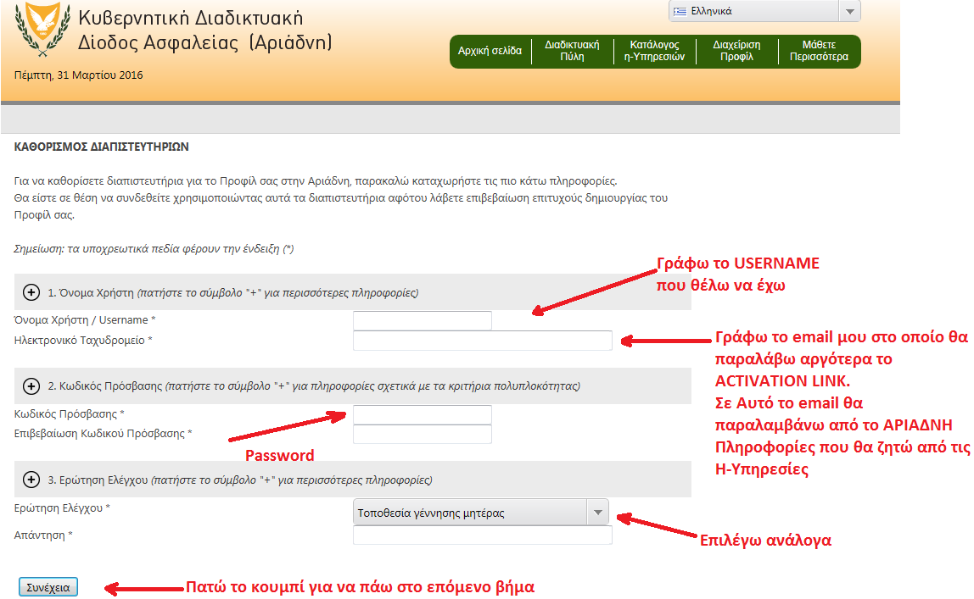

Slide 26
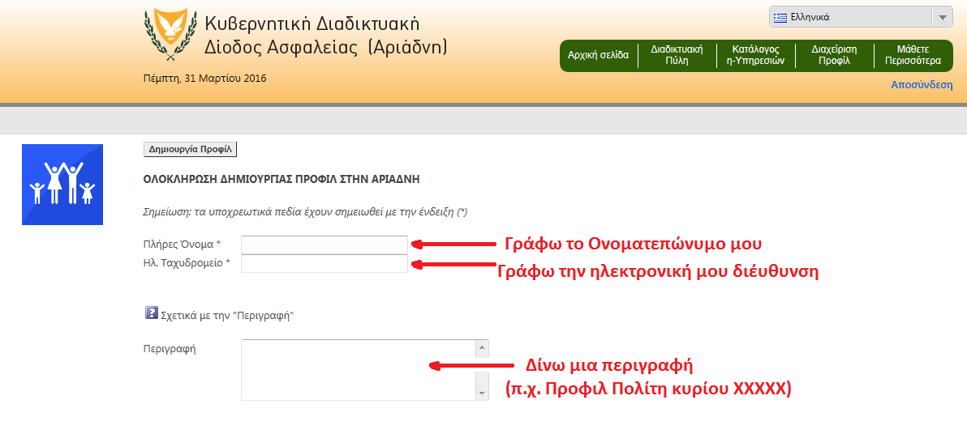
Βήμα 1.3 : Αφού συμπληρωθούν τα πεδία να επιλεγεί το κουμπί «Δημιουργία Προφίλ»

Slide 27

Βήμα 2: ΕΝΕΡΓΟΠΟΙΗΣΗ ΠΡΟΦΙΛ
Αφού δημιουργηθεί το ΠΡΟΦΙΛ σαν ΠΟΛΙΤΗΣ, τότε, ο πολίτης θα παραλάβει επιβεβαιωτικό e-mail (από το Σύστημα ΑΡΙΑΔΝΗ – όπως φαίνεται στην επόμενη σελίδα) στο e-mail που καθόρισε ο ίδιος κατά τη δημιουργία του Προφίλ του.
Με τη λήψη του e-mail, ο πολίτης θα πρέπει:
1. Να κάνει click στην επιλογή για ενεργοποίηση του προφίλ του
2. Να εκτυπώσει το υπό αναφορά e-mail, λόγω του ότι σε αυτό αναγράφεται ένας μοναδικός 16ψήφιος αριθμός ο οποίος αντιπροσωπεύει το συγκεκριμένο Προφίλ.

Slide 28
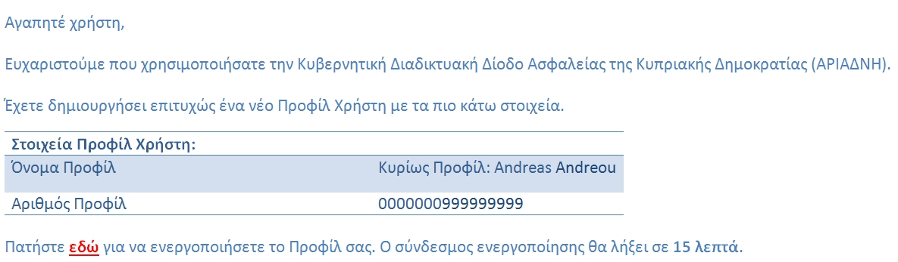
E-mail από Αριάδνη
Ο χρόνος ενεργοποίησης του Προφίλ είναι μόνο 15 λεπτά

Slide 29
E-mail από Αριάδνη

Slide 30

Βήμα 3: ΕΓΚΡΙΣΗ ΑΠΟ ΚΥΒΕΡΝΗΤΙΚΟ ΓΡΑΦΕΙΟ
Για να πιστοποιηθεί και ταυτοποιηθεί το Προφίλ σας έτσι, ώστε να είστε σε θέση να χρησιμοποιείτε τις εξειδικευμένες ηλεκτρονικές Υπηρεσίες της Πύλης ΑΡΙΑΔΝΗ θα πρέπει:
Να επισκεφτείτε ένα Κέντρο Εξυπηρέτησης του Πολίτη ή ένα Επαρχιακό Ταχυδρομείο, και να έχετε μαζί σας:
την πολιτική σας ταυτότητα και
τον μοναδικό αριθμό που αναγράφεται στο e-mail που παραλάβατε από την ΑΡΙΑΔΝΗ (όπως φαίνεται και στο βήμα 2 πιο πάνω).

Slide 31
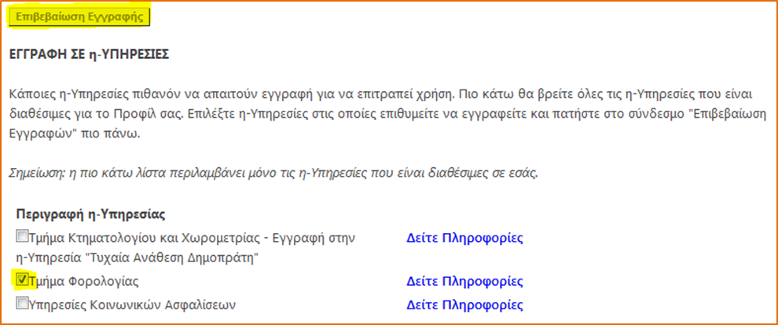
ΕΓΓΡΑΦΗ ΣΕ η-ΥΠΗΡΕΣΙΕΣ
Για να έχετε πρόσβαση στα φορολογικά σας στοιχεία, καθώς και στις βεβαιώσεις των Υπηρεσιών Κοινωνικών Ασφαλίσεων θα πρέπει να κάνετε επιπλέον εγγραφή μία μόνο φορά στις αντίστοιχες Ηλεκτρονικές Υπηρεσίες.

Slide 32
ΕΓΓΡΑΦΗ ΣΕ η-ΥΠΗΡΕΣΙΕΣ
Η εγγραφή στις Υπηρεσίες είναι απαραίτητη για σκοπούς ενεργοποίησης των ηλεκτρονικών υπηρεσιών του Τμήματος Φορολογίας και Κοινωνικών Ασφαλίσεων και γίνεται μόνο μία φορά. Χρειάζεται να καταχωρήσετε τον ΑΚΑ και τον ΑΦΤ σας.
Την επόμενη φορά που θα συνδεθείτε στην «Αριάδνη» θα καταχωρήσετε μόνο τους κωδικούς πρόσβασής σας, θα επιλέξετε «Κατάλογος η-Υπηρεσιών» και, ακολούθως, την υπηρεσία στην οποία θέλετε να έχετε πρόσβαση.

Slide 33
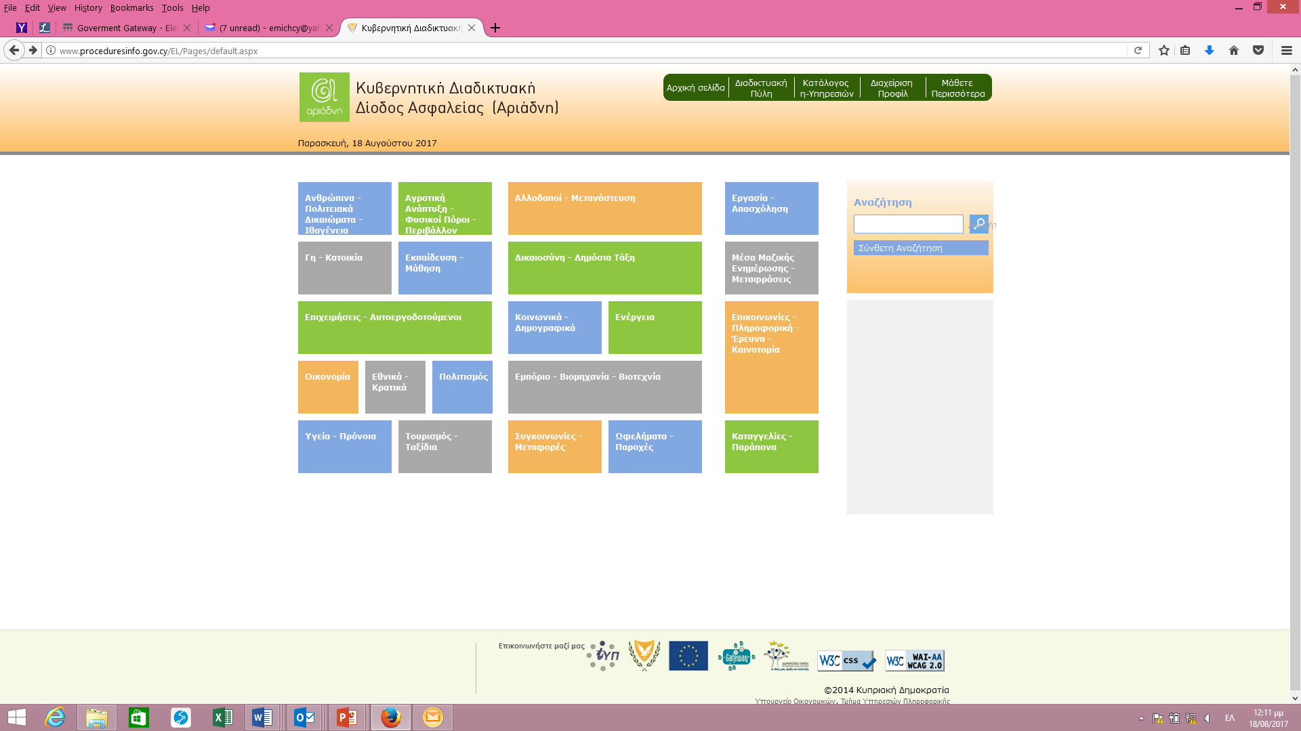
Πληροφόρηση Διαδικασιών Δημοσίου

Slide 34
Πληροφόρηση Διαδικασιών Δημοσίου
Στη σύνθετη αναζήτηση της κάθε κατηγορίας υπάρχει ταξινομημένη η πιο κάτω πληροφόρηση:
Γενικές Πληροφορίες
Προϋποθέσεις
Δικαιολογητικά/Πιστοποιητικά/Έντυπα
Ειδικές Περιπτώσεις
Αποτέλεσμα Διαδικασίας
Υποβολή - Διάρκεια
Διεκπεραίωση Διαδικασίας
Νομοθεσία

Slide 35
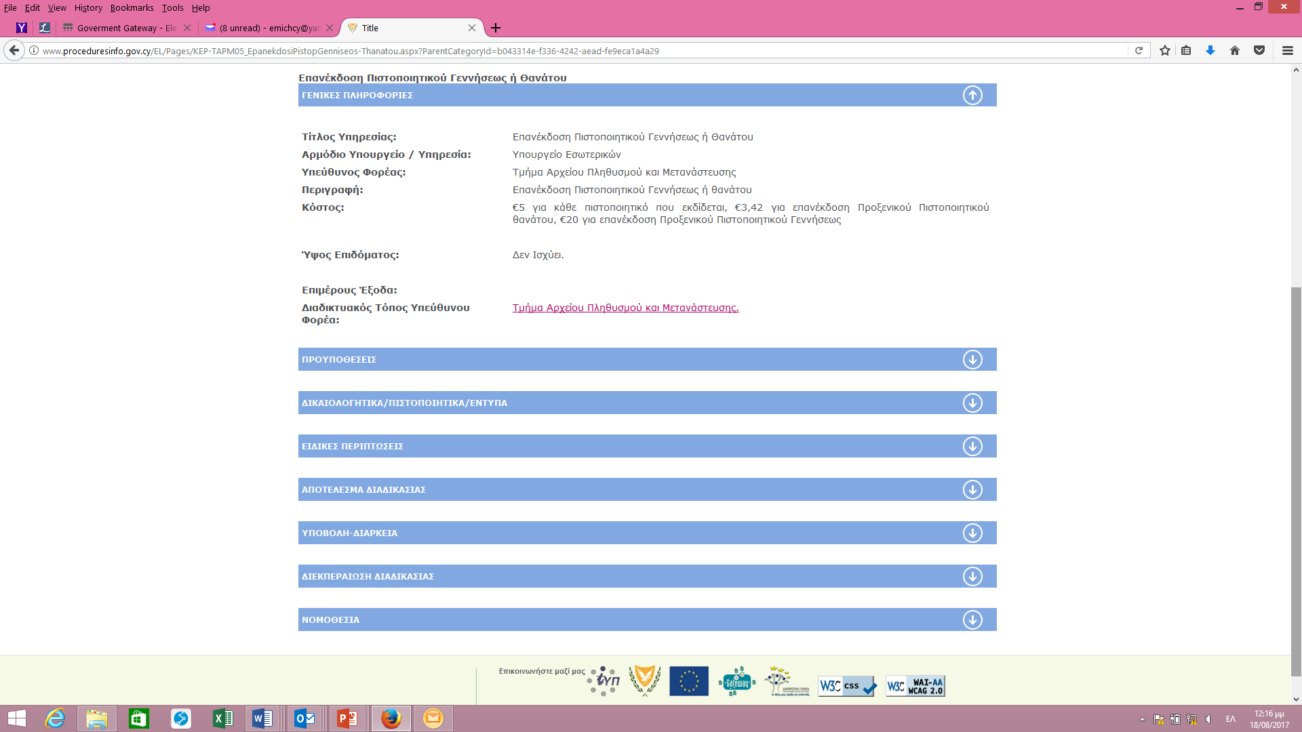

Slide 36
Κάν’ το Ηλεκτρονικά
Κάθε ιδιώτης, επιχειρηματίας, δημόσιος υπάλληλος, συνταξιούχος, φοιτητής και κάθε πολίτης της Δημοκρατίας ή επισκέπτης μπορεί να διεκπεραιώνει τις συναλλαγές του με τις Δημόσιες Υπηρεσίες από όπου κι αν βρίσκεται, σε οποιαδήποτε χρονική στιγμή από τον υπολογιστή του. Γρήγορα, απλά, με ασφάλεια!
http://www.kepa.gov.cy/egov

Slide 37
Κάν’ το Ηλεκτρονικά

Slide 38
Διαδικτυακή Υπηρεσία «Ενημέρωσέ με»
ΤΟ ΚΕΝΤΡΟ ΠΑΡΑΓΩΓΙΚΟΤΗΤΑΣ ΔΙΝΕΙ ΤΗ ΔΥΝΑΤΟΤΗΤΑ ΣΕ ΚΑΘΕ ΠΟΛΙΤΗ ΝΑ ΕΝΗΜΕΡΩΝΕΤΑΙ ΠΑΝΩ ΣΕ ΘΕΜΑΤΑ ΤΟΥ ΔΙΚΟΥ ΤΟΥ ΕΝΔΙΑΦΕΡΟΝΤΟΣ.
ΑΠΑΙΤΕΙΤΑΙ ΕΓΓΡΑΦΗ ΣΤΟ ΣΥΣΤΗΜΑ ΜΕΣΩ ΤΗΣ ΙΣΤΟΣΕΛΙΔΑΣ:
http://www.kepa.gov.cy/em

Slide 39
Επιλέγετε «Εγγραφή» και καταχωρείτε τα προσωπικά σας στοιχεία δίνοντας όνομα Χρήστη και Κωδικό Πρόσβασης.
Θα σας σταλεί μήνυμα ενεργοποίησης λογαριασμού στο e-mail σας.
ΕΓΓΡΑΦΗ

Slide 40
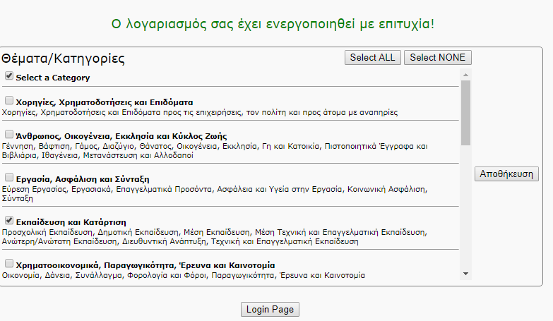
Όταν ενεργοποιήσετε τον λογαριασμό σας μέσω του email που θα σας αποσταλεί, θα μπορέσετε να επιλέξετε τους τομείς ενδιαφέροντος σας.
Διαδικτυακή Υπηρεσία «Ενημέρωσέ με»

Slide 41
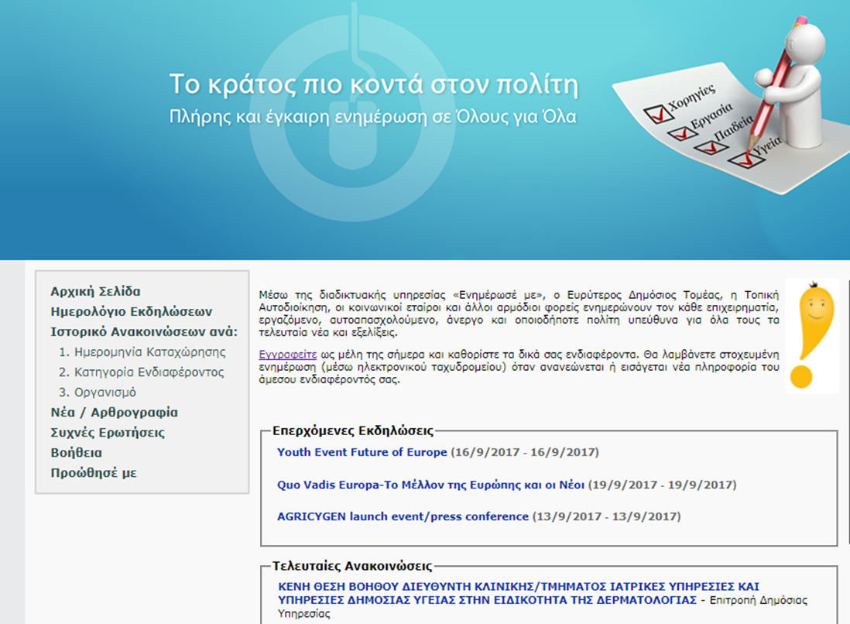
Ο κάθε χρήστης λαμβάνει στο ηλεκτρονικό ταχυδρομείο του ειδοποίηση όταν υπάρχει νεότερη ενημέρωση πάνω στα θέματα, για τα οποία έχει επιδείξει ενδιαφέρον.
Διαδικτυακή Υπηρεσία «Ενημέρωσέ με»

Slide 42
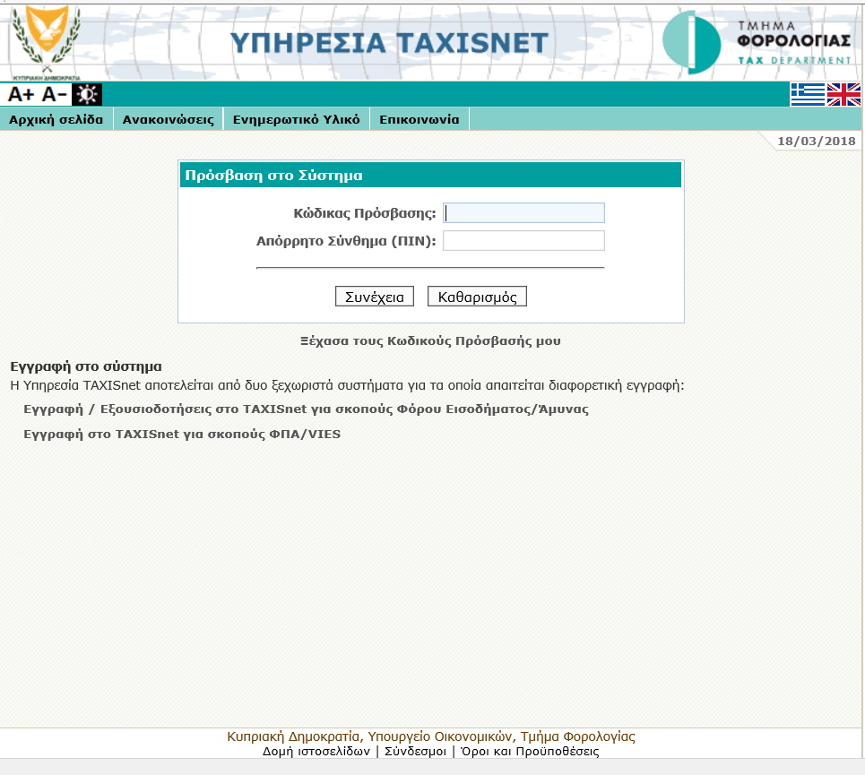
Φορολογικά

Slide 43
Υπηρεσία TAXISnet
Το TAXISnet είναι η υπηρεσία ηλεκτρονικής υποβολής δηλώσεων εισοδήματος στο Τμήμα Φορολογίας.
Σήμερα υποβάλλονται ηλεκτρονικά οι ακόλουθες δηλώσεις:
TAXISnet – Άμεση Φορολογία
  Δήλωση Μισθωτού – Τ.Φ.1. Υποχρεωτική η ηλεκτρονική υποβολή από το Φορολογικό έτος 2017.
  Δήλωση Εταιρείας – Τ.Φ.4
  Δήλωση Αυτοτελώς Εργαζόμενου - Τ.Φ.1 αυτ, ΤΦ.1 ΛΟΓ.
  Δήλωση Εργοδότη Τ.Φ.7
  Κατάσταση Παρακρατήσεων Έκτακτης Αμυντικής Εισφοράς επί ενοικίων Τ.Φ.614

Slide 44
Υπηρεσία TAXISnet
TAXISnet – Έμμεση Φορολογία
  Φορολογική Δήλωση Φ.Π.Α. 1004
  Ανακεφαλαιωτικός Πινάκας VIES
  Δήλωσης Intrastat Αφίξεων
  Δήλωσης Intrastat Αποστολών
  Αίτηση για καταβολή Πιστωτικού Υπολοίπου (έντυπο Φ.Π.Α. 4Β)

Slide 45
ΕΓΓΡΑΦΗ ΣΤΟ ΣΥΣΤΗΜΑ TAXISnet
H Υπηρεσία TAXISnet αποτελείται από δυο ξεχωριστά συστήματα για τα οποία απαιτείται διαφορετική εγγραφή:
Εγγραφή στο TAXISnet για σκοπούς Φόρου Εισοδήματος/Άμυνας
Εγγραφή στο TAXISnet για σκοπούς ΦΠΑ/INTRASTAT/VIES
Η ΑΙΤΗΣΗ ΘΑ ΠΡΕΠΕΙ ΝΑ ΥΠΟΒΛΗΘΕΙ ΗΛΕΚΤΡΟΝΙΚΑ ΜΕΣΩ ΤΗΣ ΙΣΤΟΣΕΛΙΔΑΣ https://taxisnet.mof.gov.cy/.
ΣΤΗ ΣΥΝΕΧΕΙΑ ΘΑ ΣΤΑΛΕΙ ΜΗΝΥΜΑ ΣΤΗΝ ΗΛΕΚΤΡΟΝΙΚΗ ΣΑΣ ΔΙΕΥΘΥΝΣΗ ΜΕ ΤΟΥΣ ΚΩΔΙΚΟΥΣ ΠΡΟΣΒΑΣΗΣ.

Slide 46
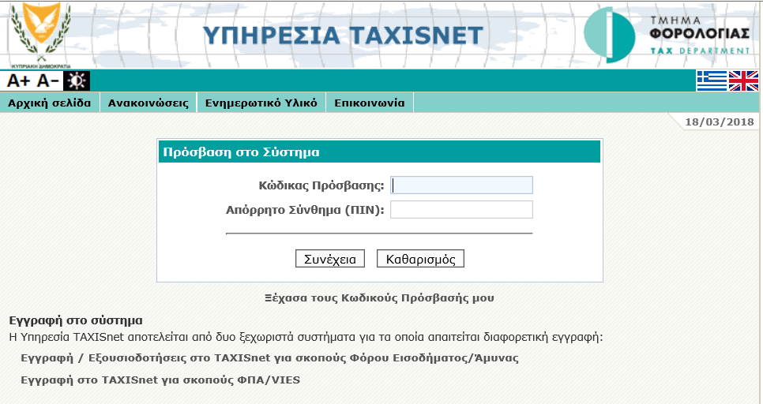
ΒΑΣΙΚΑ ΒΗΜΑΤΑ ΓΙΑ ΤΗΝ ΥΠΟΒΟΛΗ ΤΗΣ ΔΗΛΩΣΗΣ ΕΙΣΟΔΗΜΑΤΟΣ ΜΙΣΘΩΤΟΥ
Σύνδεση μέσω της διεύθυνσης https://taxisnet.mof.gov.cy
Πρόσβαση στο Σύστημα χρησιμοποιώντας τον Κώδικα Πρόσβασης και το Απόρρητο Σύνθημα:

Slide 47
Χρησιμοποιήστε ΜΟΝΟ λατινικούς (αγγλικούς) χαρακτήρες ή/και αριθμούς στην οθόνη μεταβολής του κωδικού πρόσβασης και του απόρρητου συνθήματος (pin), όχι σημεία στίξης.
ΣημεΙωση

Slide 48
Επιλογή «Διαχείριση Δηλώσεων»

Slide 49
Επιλογή «Υποβολή»
Σημείωση: Η επιλογή «Προβολή» αφορά την παρουσίαση δηλώσεων προηγουμένων ετών που έχουν ήδη υποβληθεί μέσω του Συστήματος TAXISnet

Slide 50
Επιλογή Έτους

Slide 51
Συμπλήρωση Δήλωσης
Συμπληρώνετε μόνο τα ΜΕΡΗ που σας αφορούν
Κάνετε συχνά «ΠΡΟΣΩΡΙΝΗ Φύλαξη»
Μεταβαίνετε στα διάφορα Μέρη της Δήλωσης με τις καρτέλες (tabs) στο πάνω ή κάτω μέρος της οθόνης:
Στη συνέχεια παρατίθενται τα ΜΕΡΗ 4 και 5 (ΕΙΣΟΔΗΜΑ – ΜΙΣΘΩΤΕΣ ΥΠΗΡΕΣΙΕΣ και ΕΚΠΤΩΣΕΙΣ / ΑΠΑΛΛΑΓΕΣ αντίστοιχα) της Δήλωσης Εισοδήματος Μισθωτού, τα οποία συμπληρώνονται από την πλειοψηφία των φορολογουμένων:

Slide 52
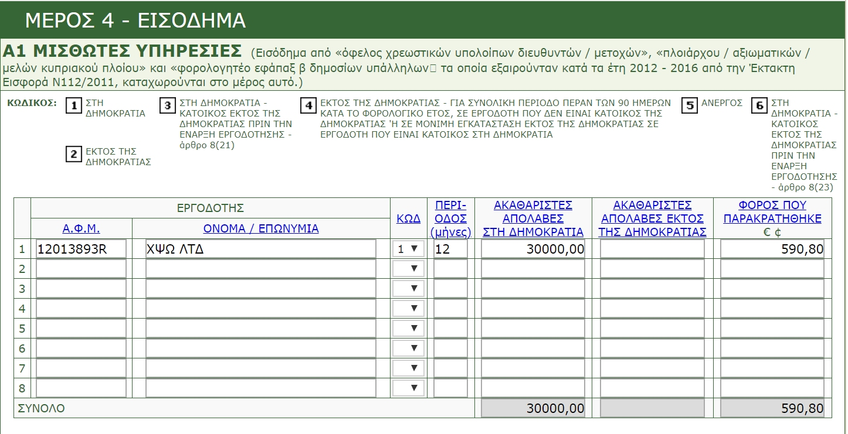
Φορολογικά

Slide 53
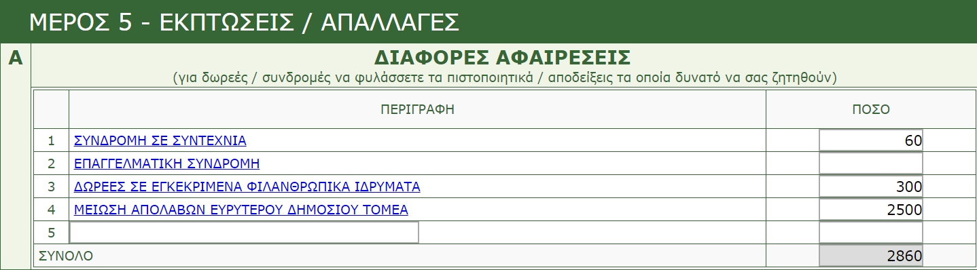
Φορολογικά

Slide 54
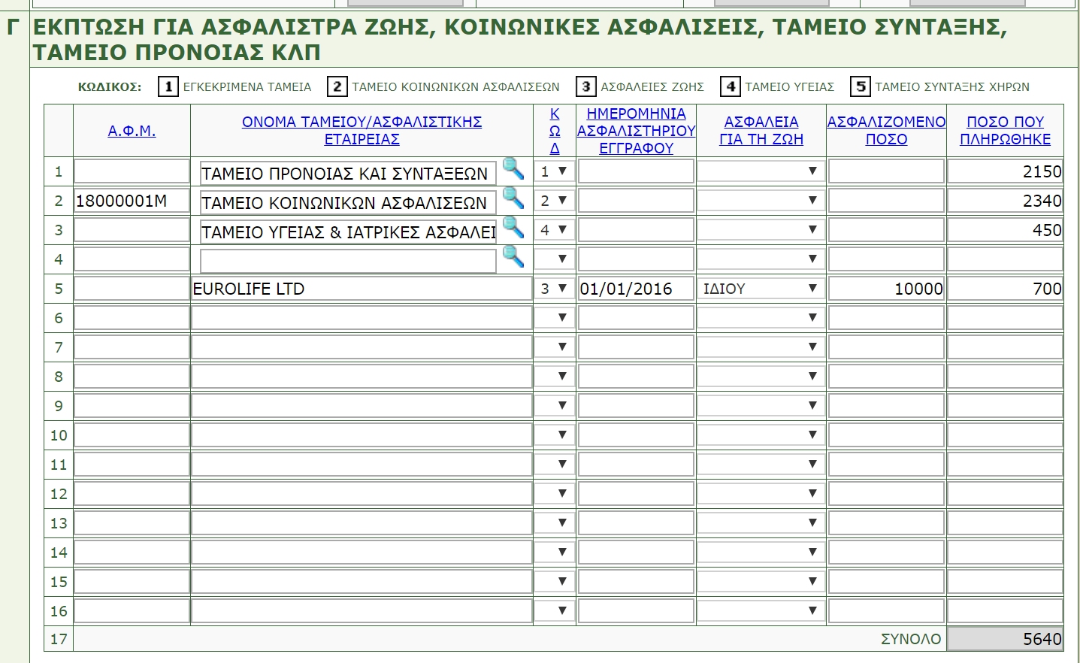
Φορολογικά

Slide 55
Στρογγυλοποιείστε τα ποσά στο πλησιέστερο ευρώ, ΕΚΤΟΣ από τον φόρο ή την αμυντική εισφορά που παρακρατήθηκε (π.χ. €65 και όχι 64,65).
Καταχωρείστε τον φόρο με 2 δεκαδικά ψηφία χρησιμοποιώντας ΚΟΜΜΑ, όχι τελεία (π.χ. €18,50 και όχι €18.50).
Καταχωρείστε με ΚΕΦΑΛΑΙΟ και στα ΑΓΓΛΙΚΑ το τελευταίο γράμμα του Αριθμού Φορολογικού Μητρώου.
Για να διαγράψετε αριθμούς κωδικών επιλέξτε την πρώτη επιλογή ΚΕΝΟ που υπάρχει στο πάνω μέρος της αναδιπλούμενης λίστας (drop down list) που σας παρέχεται από το σύστημα.
Καταχωρείστε τα ασφάλιστρα ζωής από την 5η γραμμή και μετά στο ΜΕΡΟΣ 5Γ της Δήλωσης.
ΣημεΙΩσειΣ

Slide 56
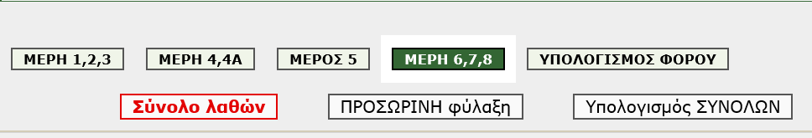
Επιλογή «ΥΠΟΛΟΓΙΣΜΟΣ ΦΟΡΟΥ»
Σημείωση: Τα ΣΥΝΟΛΑ και ο ΦΟΡΟΣ υπολογίζονται αυτόματα αφού μεταβείτε στην καρτέλα ΥΠΟΛΟΓΙΣΜΟΣ ΦΟΡΟΥ και νοουμένου ότι η δήλωση έχει συμπληρωθεί ορθά.

Slide 57
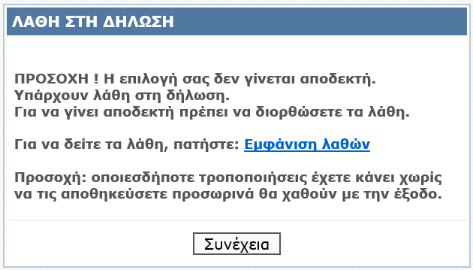
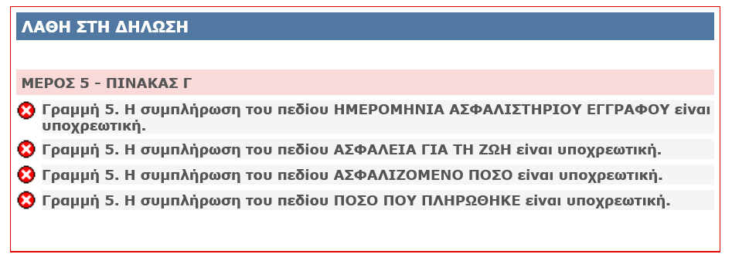
Διόρθωση των λαθών που εμφανίζονται

Slide 58
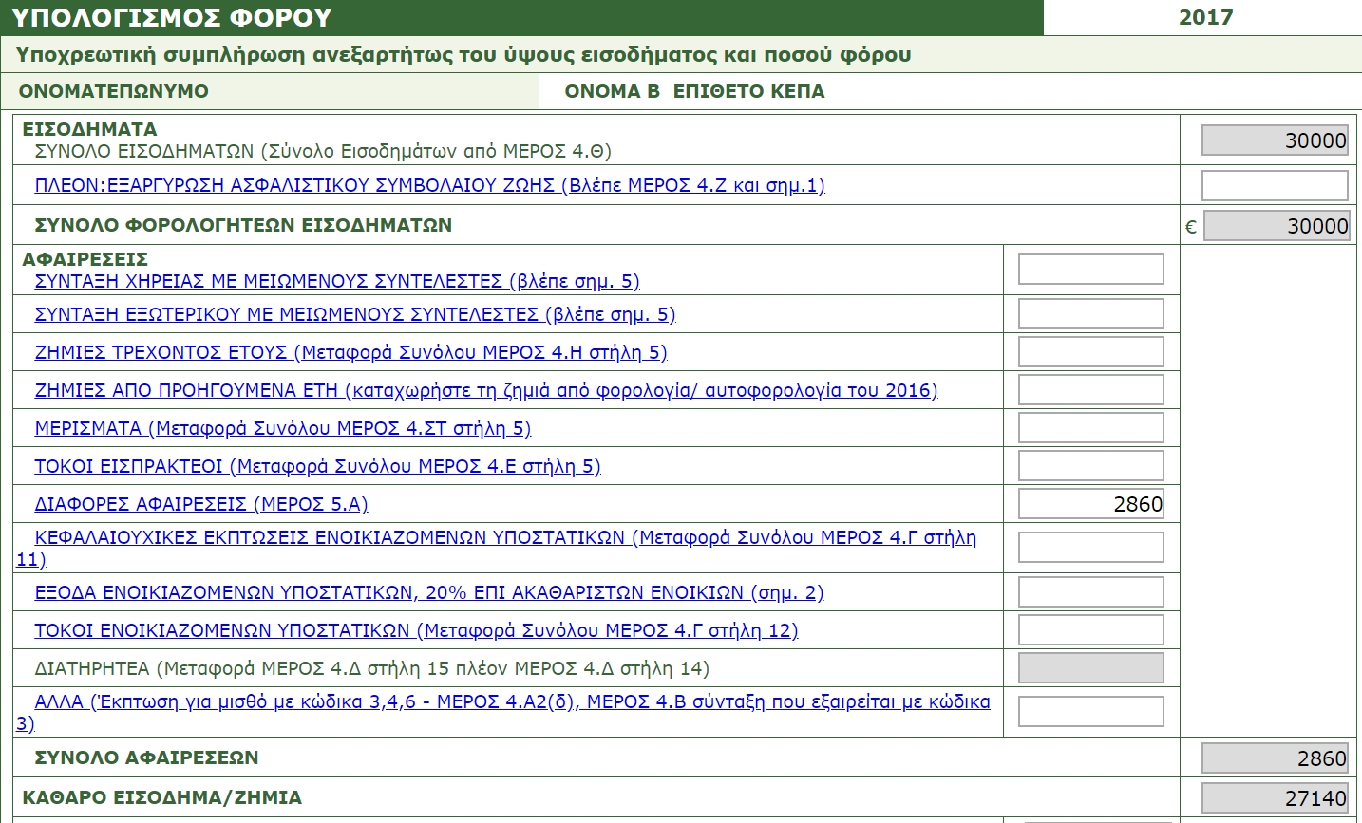
Έλεγχος Υπολογισμού φόρου και «Οριστική Υποβολή»

Slide 59
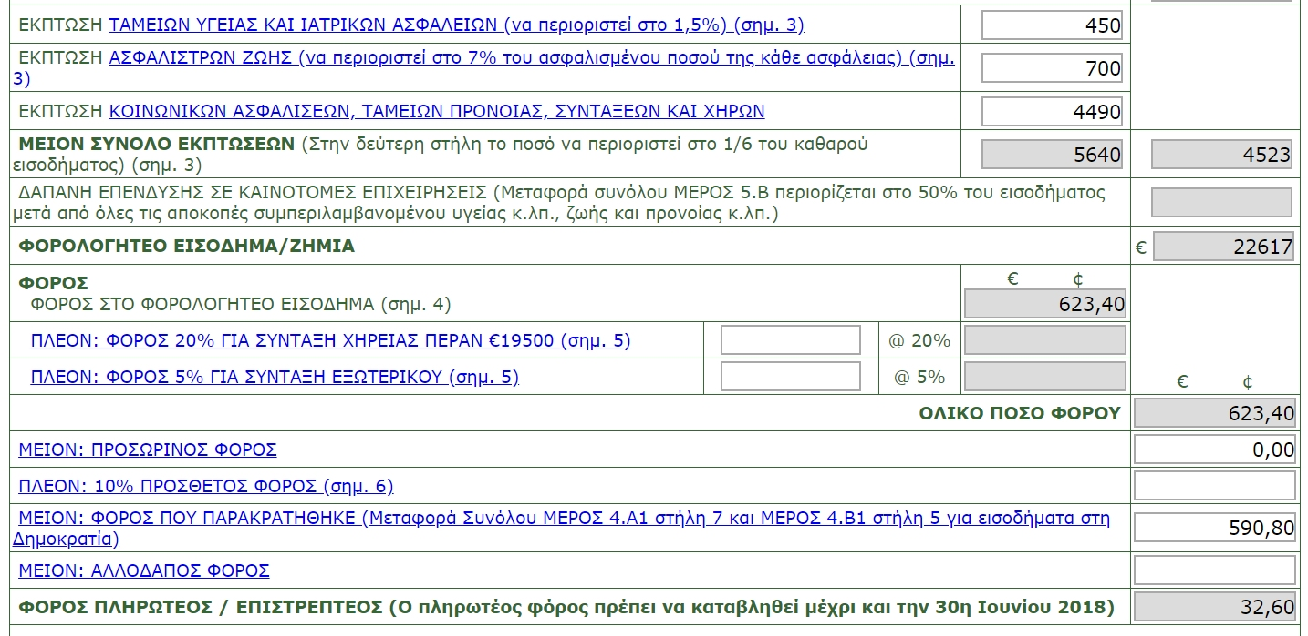
Έλεγχος Υπολογισμού φόρου και «Οριστική Υποβολή»

Slide 60
ΠΡΟΣΟΧΗ
Ελέγξτε προσεκτικά τον Υπολογισμό του Φόρου επειδή ορισμένες ΑΦΑΙΡΕΣΕΙΣ ΔΕΝ καταχωρούνται αυτόματα (π.χ. 20% έξοδα ενοικίων, σύνταξη χηρείας/εξωτερικού με μειωμένους συντελεστές).
Κάνετε Οριστική Υποβολή αμέσως μετά την καταχώρηση τέτοιων αφαιρέσεων και αφού βεβαιωθείτε ότι εμφανίζεται το αναμενόμενο αποτέλεσμα φόρου.

Slide 61
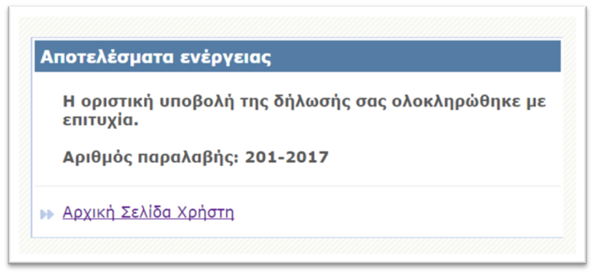
Λήψη μηνύματος για επιτυχή υποβολή της δήλωσης

Slide 62
Κοινωνικές Ασφαλίσεις
Πληρωμή Εισφορών Κοινωνικών Ασφαλίσεων
Οι Υπηρεσίες Κοινωνικών Ασφαλίσεων, στην προσπάθεια τους για βελτίωση και αναβάθμιση των υπηρεσιών που προσφέρουν στον πολίτη, δίνουν τη δυνατότητα σε εργοδότες και αυτοτελώς εργαζομένους να πληρώνουν τις εισφορές τους μέσω διαδικτύου. Για την πληρωμή εισφορών μέσω διαδικτύου θα χρησιμοποιείται η μέθοδος της Αυτόματης Χρέωσης (Direct Debit).
ΙΣΤΟΣΕΛΙΔΑ ΥΠΗΡΕΣΙΑΣ:
https://www.pay.sid.mlsi.gov.cy/
ΕΠΙΠΡΟΣΘΕΤΕΣ ΠΛΗΡΟΦΟΡΙΕΣ:
Για περισσότερες πληροφορίες (διαδικασία εγγραφής, οδηγίες χρήσης, κτλ.) επισκεφθείτε την ιστοσελίδα:
www.kepa.gov.cy/yka

Slide 63

Κοινωνικές Ασφαλίσεις - ΕΓΓΡΑΦΗ

Slide 64
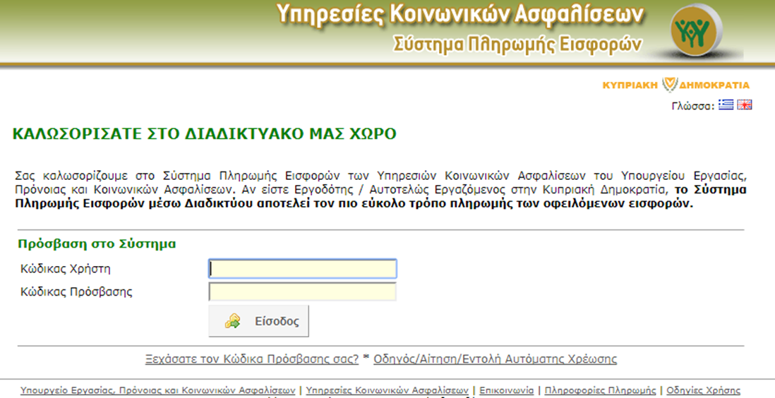
Κοινωνικές Ασφαλίσεις

Slide 65
Επιλέξετε δημιουργία κατάστασης

Slide 66
Κοινωνικές Ασφαλίσεις

Slide 67
Συμπληρώνουμε τις πραγματικές αποδοχές και μετά επιλέγουμε «Αποθήκευση και Πληρωμή»

Slide 68
Στην περίπτωση που έχουμε νέο εργοδοτούμενο πάμε στο ΜΕΡΟΣ Γ- ΝΕΟΙ ΕΡΓΟΔΟΤΟΥΜΕΝΟΙ συμπληρώνουμε τα πεδία και τέλος πατάμε «Αποθήκευση Νέου εργοδοτούμενου» .
Κοινωνικές Ασφαλίσεις

Slide 69
Στη λειτουργία αυτή φαίνονται τα στοιχεία της τραπεζικής εντολής, μέσω της οποίας θα γίνει η πληρωμή.
Πατώντας Προχωρήστε στην Πληρωμή ολοκληρώνετε την διαδικασία της πληρωμής και εμφανίζεται στην οθόνη η Βεβαίωση Εντολής για Πληρωμή, την οποία μπορείτε να εκτυπώσετε.
Κοινωνικές Ασφαλίσεις

Slide 70
Προσομοιώσεις για τον τρόπο λειτουργίας του Συστήματος
Πληρωμή Εισφορών για Οικιακή Βοηθό
Πληρωμή Εισφορών για Αυτοτελώς Εργαζόμενο
Πληρωμή Εισφορών μόνο για ένα Εργοδότη
Διαδικασία Προσθήκης Νέου Εργοδοτουμένου
Διαδικασία για χρήστες που διαχειρίζονται πέραν του ενός Εργοδότη
Διαδικασία Φόρτωσης Αρχείου

Slide 71
Εργασιακά Θέματα - Παράπονα
Υποβολή παραπόνου για θέματα εργασιακών σχέσεων, όπως τερματισμός απασχόλησης, μη πληρωμή μισθών, ωφελήματα και ωράριο

Slide 73
Αναζήτηση Εργασίας και Εγγραφή Ανέργων

Slide 74
Οχήματα / Συγκοινωνίες

Slide 75
Ηλεκτρονικές Δημόσιες Συμβάσεις

Slide 76
Κτηματολόγιο - Διαδικτυακή Εφαρμογή για Εντοπισμό Τεμαχίων Γης, Απεικόνιση Κτηματικού Σχεδίου, κτλ.

Slide 77
Εκπαίδευση - Αναζήτηση Εκπαιδευτικών Προγραμμάτων (www.kepa.gov.cy/mathisi)

Slide 78
Σύστημα Ηλεκτρονικής Μάθησης «e-Gnosis» (www.e-gnosis.gov.cy)

Slide 79
Σύστημα Αρχείου Πληθυσμού και Μετανάστευσης

Slide 80
Πληρωμές μέσω της JCC
Το JCC payment gateway παρέχει την υποδομή για να δέχονται οι εμπόροι που χρησιμοποιούν το διαδίκτυο πληρωμές σε πραγματικό χρόνο μέσω των ιστοσελίδων τους. Το σύστημα που εφαρμόζεται (για την αποδοχή καρτών μέσω διαδικτύου) είναι εύχρηστο και πληροί όλες τις απαιτούμενες προδιαγραφές ασφαλείας

Slide 81
Επιδόματα / Χορηγίες

Slide 82
Άλλες Διαδικτυακές Υπηρεσίες

Slide 83
Προώθηση Προγραμμάτων Ηλεκτρονικής Διακυβέρνησης και Ψηφιακών Δεξιοτήτων
Τα προγράμματα θα συνεχιστούν και ολόκληρο το 2018, ώστε να αξιοποιηθούν από το όσο το δυνατόν περισσότερους συμπολίτες μας.
Ως εκ τούτου, θα σας παρακαλέσουμε όπως ενημερώσετε συγγενείς, γνωστούς, φίλους και συνεργάτες σας για τα εν λόγω προγράμματα, χρησιμοποιώντας τα ενημερωτικά δελτία που εσωκλείονται στις σημειώσεις που σας δόθηκαν κατά τη διάρκεια των προγραμμάτων.
Σας ευχαριστούμε για την πολύτιμη συνεργασία σας.

